Slide 1

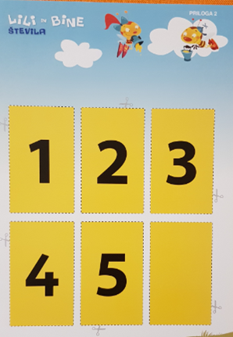

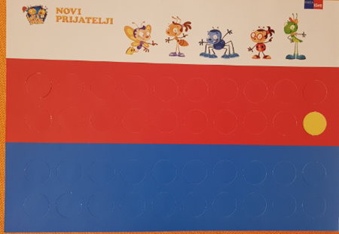

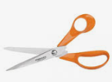
ŠTEVILA DO 5
PRIPRAVI:
STRAN 53, 54 IN 55
ŠTEVILA OD 1 DO 5 IZ PRILOGE V ŠKATLI
LILI IN BINE
PET RDEČIH KROGCEV IZ PRILOGE V ŠKATLI
LILI IN BINE
DESETIČEK PRILOGA V ŠKATLI LILI IN BINE

Slide 2






ŠTEVILA DO 5
DESETIČEK JE PRILOGA V ŠKATLI LILI IN BINE

Slide 3


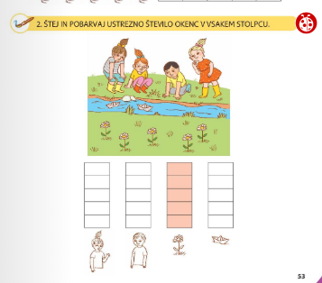
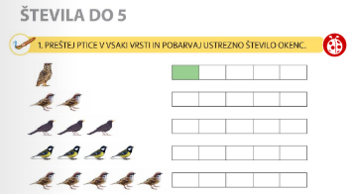


Slide 4
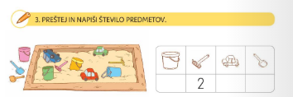

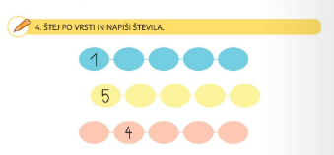

1
2
3
4

Slide 5
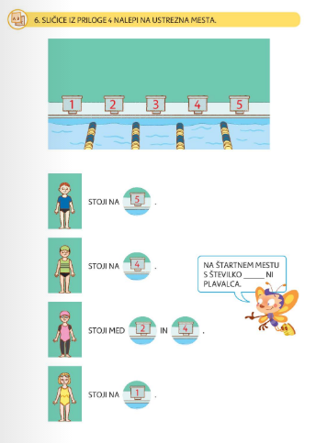
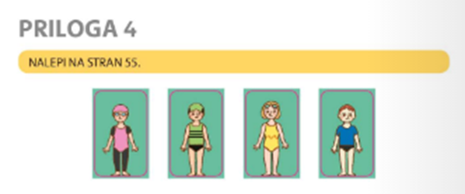


Slide 6
BRAVO! SUPER TI JE USPELO.
KROGCE IN ŠTEVILKE PA LE POSPRAVI VSAKO V SVOJO VREČKO, KER JIH BOŠ V PRIHODNJE ŠE RABIL. OBOJE IMEJ SPRAVLJENO V MAPI, KI JE V ŠOLSKI TORBI.

